Slide 1
算法设计与分析小班课
2016.3.11

Slide 2
小班课内容更新
由于教材更新，加入了两章，小班课讲题内容同步做适当更新
讲题内容：8 %
Set A:
分治 动态规划 贪心 回溯
Set B:
网络流 复杂度分析、均摊分析
线性规划 随机算法、近似算法

Slide 3
课时 | 日期 | 内容
1 | 2.26 | 小班课介绍 习题课：复杂度，问题形式化
2 | 3.4 | 学生讲分治问题（1） 习题课：生成函数
3 | 3.11 | 第一次讲论文（Knuth 01） 习题课：分治
4 | 3.18 | 学生讲动态规划问题（2） 习题课：动态规划
5 | 3.25 | 第二次讲论文（DP & treewidth） 学生讲贪心问题（3）
6 | 4.1 | 第三次讲论文（Smooth Analysis） 习题课：贪心
7 | 4.8 | 学生讲回溯问题（4） 习题课：回溯
8 | 4.15 | 第四次讲论文（NPC Karp） 习题课：计算复杂性
 | 4.22 | 运动会停课
9 | 4.29 | 第五次讲论文（自选） 学生讲最大流问题（5）
10 | 5.6 | 第六次讲论文（自选） 学生讲复杂度分析、均摊分析（6）
11 | 5.13 | 学生讲线性规划问题（7） 习题课：网络流、复杂度分析
12 | 5.20 | 第七次讲论文（自选） 学生讲随机+近似算法（8）
13 | 5.27 | 第八次讲论文（自选） 习题课：随机、近似、并行
14 | 6.3 | Project研究报告会
 | 6.10 | 端午节放假
 | ? | 小班活动（吃饭饭，打狼狼）

Slide 4
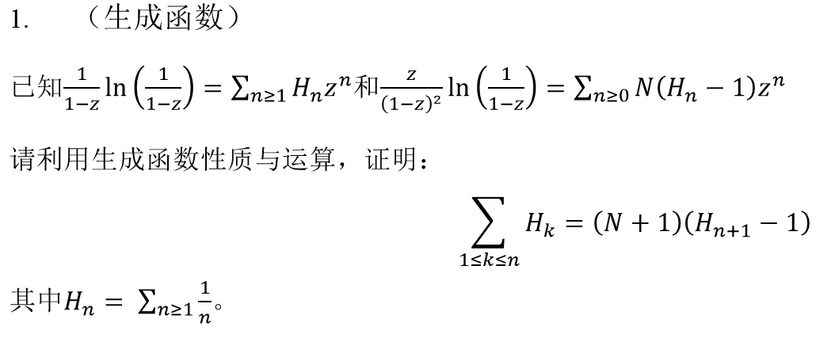
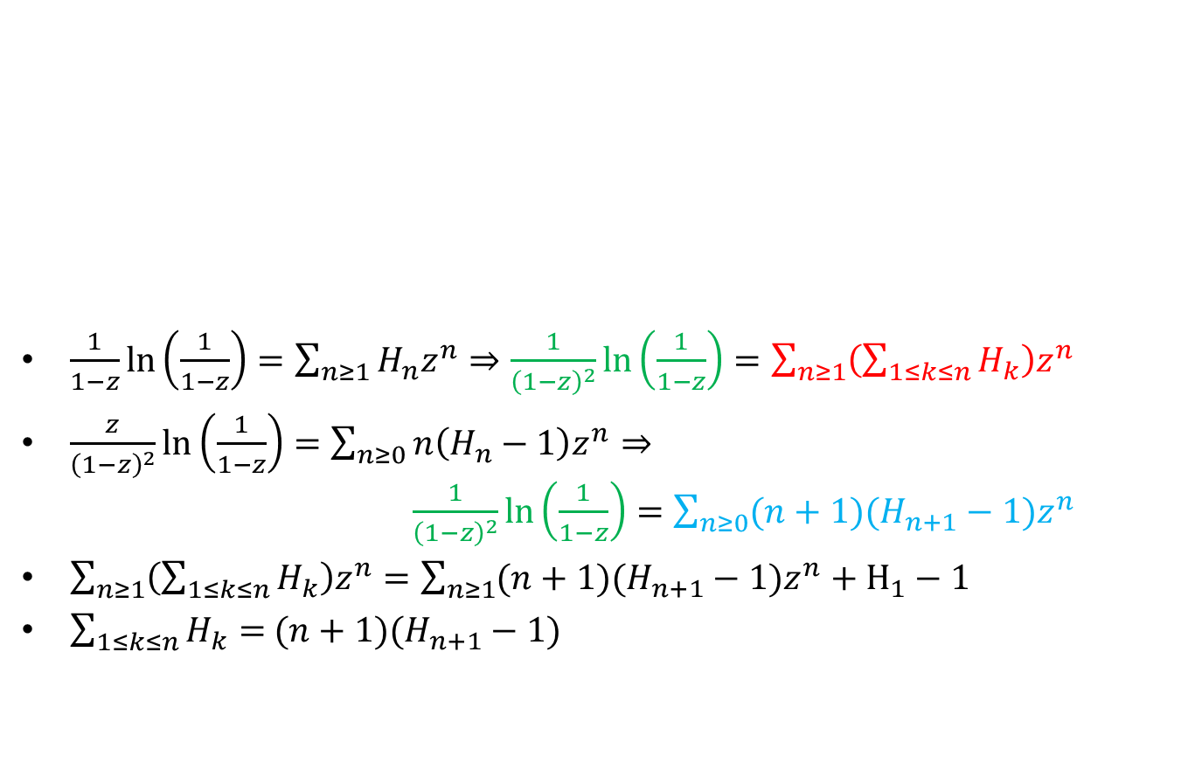
作业
$\frac{1}{1−z}\ln\left(\frac{1}{1−z}\right)=\sum_{n≥1}{H_{n}z^{n}}⇒\frac{1}{{\left(1−z\right)}^{2}}\ln\left(\frac{1}{1−z}\right)=\sum_{n≥1}{\left(\sum_{1≤k≤n}{H_{k}}\right)z^{n}}$
$\frac{z}{{\left(1−z\right)}^{2}}\ln\left(\frac{1}{1−z}\right)=\sum_{n≥0}{n\left(H_{n}−1\right)z^{n}}⇒ \frac{1}{{\left(1−z\right)}^{2}}\ln\left(\frac{1}{1−z}\right)=\sum_{n≥0}{(n+1)(H_{n+1}−1)z^{n}}$
$\sum_{n≥1}{\left(\sum_{1≤k≤n}{H_{k}}\right)z^{n}}=\sum_{n≥1}{(n+1)(H_{n+1}−1)z^{n}}+H_{1}−1$
$\sum_{1≤k≤n}{H_{k}}=$ $(n+1)(H_{n+1}−1)$

Slide 5
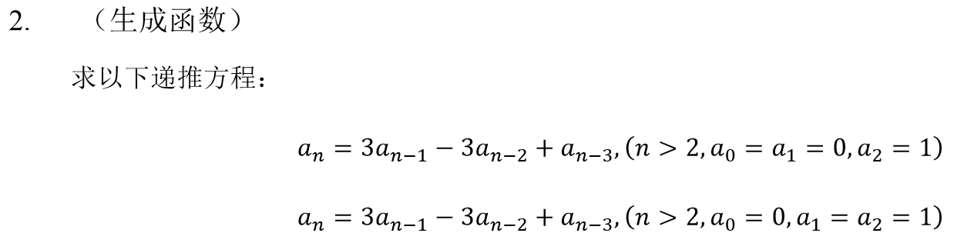
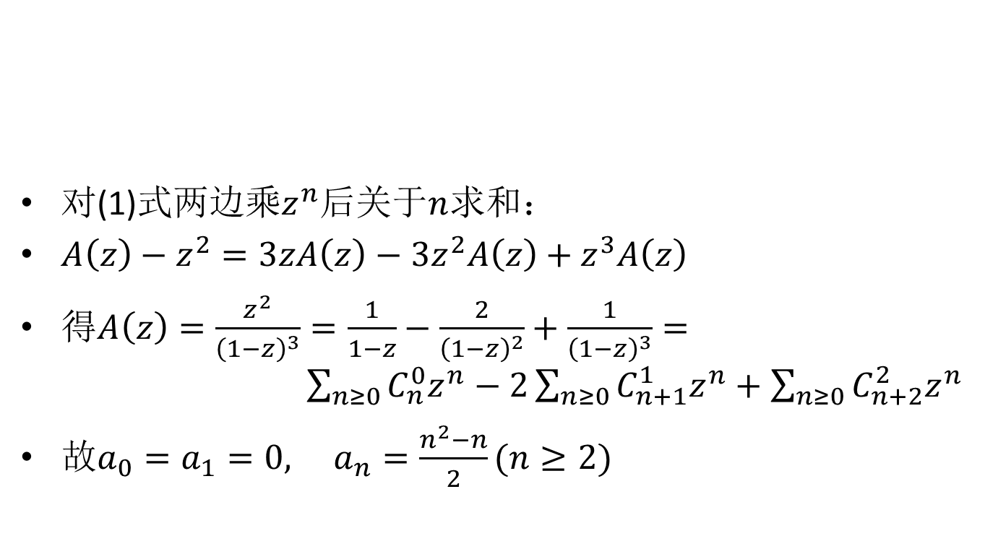
作业
对(1)式两边乘$z^{n}$后关于$n$求和：
$A\left(z\right)−z^{2}=3zA\left(z\right)−3z^{2}A\left(z\right)+z^{3}A\left(z\right)$
$得A\left(z\right)=\frac{z^{2}}{{\left(1−z\right)}^{3}}=\frac{1}{1−z}−\frac{2}{{\left(1−z\right)}^{2}}+\frac{1}{{\left(1−z\right)}^{3}}= \sum_{n≥0}{C_{n}^{0}z^{n}}−2\sum_{n≥0}{C_{n+1}^{1}z^{n}}+\sum_{n≥0}{C_{n+2}^{2}z^{n}}$
$故a_{0}=a_{1}=0, a_{n}=\frac{n^{2}−n}{2}(n≥2)$

Slide 6
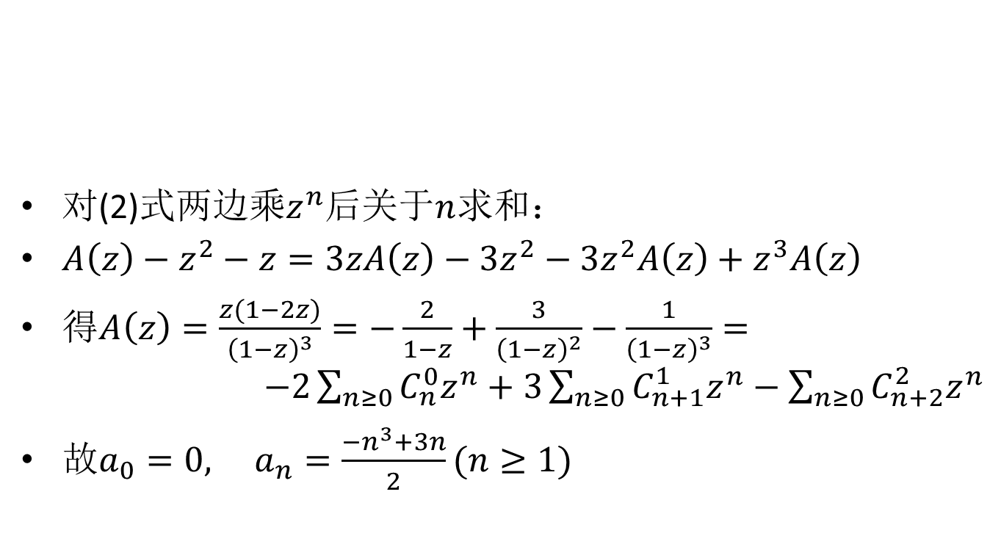
作业
对(2)式两边乘$z^{n}$后关于$n$求和：
$A\left(z\right)−z^{2}−z=3zA\left(z\right)−3z^{2}−3z^{2}A\left(z\right)+z^{3}A\left(z\right)$
$得A\left(z\right)=\frac{z(1−2z)}{{\left(1−z\right)}^{3}}=−\frac{2}{1−z}+\frac{3}{{\left(1−z\right)}^{2}}−\frac{1}{{\left(1−z\right)}^{3}}= −2\sum_{n≥0}{C_{n}^{0}z^{n}}+3\sum_{n≥0}{C_{n+1}^{1}z^{n}}−\sum_{n≥0}{C_{n+2}^{2}z^{n}}$
故$a_{0}=0, a_{n}=\frac{{−n}^{3}+3n}{2}(n≥1)$

Slide 7
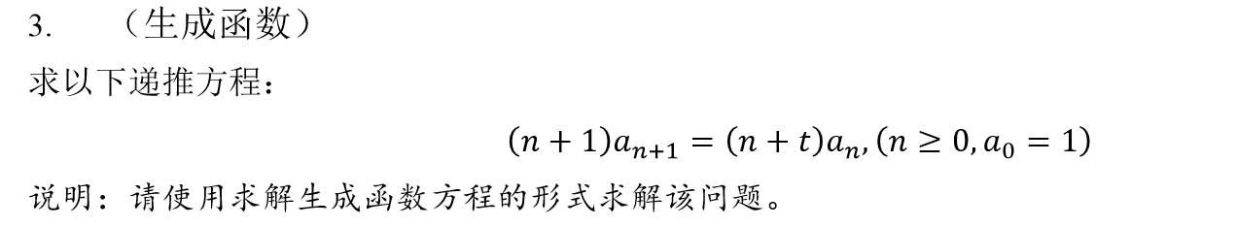
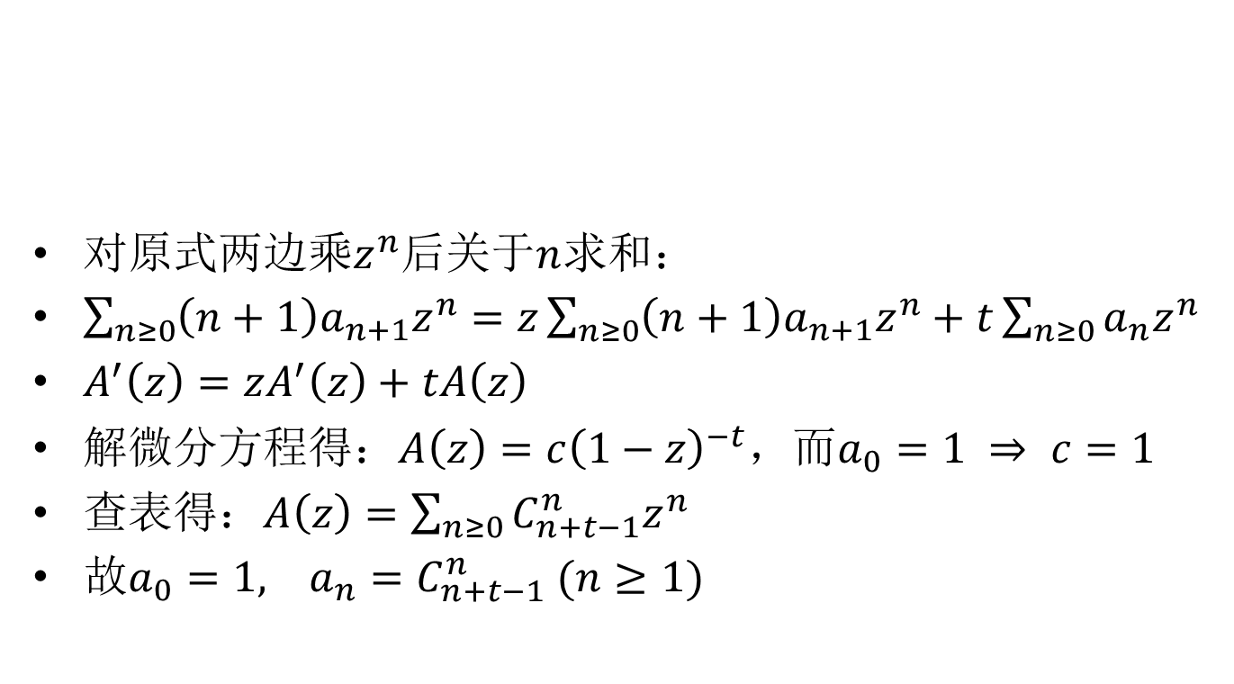
作业
对原式两边乘$z^{n}$后关于$n$求和：
$\sum_{n≥0}{\left(n+1\right)a_{n+1}z^{n}}=z\sum_{n≥0}{\left(n+1\right)a_{n+1}z^{n}}+t\sum_{n≥0}{a_{n}z^{n}}$
$A^{′}\left(z\right)=zA^{′}\left(z\right)+tA\left(z\right)$
解$微分方程得：A\left(z\right)=c{\left(1−z\right)}^{−t}$，而$a_{0}=1 ⇒ c=1$
查表$得：A\left(z\right)=\sum_{n≥0}{C_{n+t−1}^{n}z^{n}}$
故$a_{0}=1, a_{n}=C_{n+t−1}^{n} (n≥1)$

Slide 8
作业
问题形式化
给定长度为 n 的数列 A，求所有在 A 中出现频率大于 1/3（即出现次数> n/3 下取整）的数。
解法
快速排序
O(NlogN)
分治为2个等规模子问题分别求解
O(NlogN)
3个分成一组，分情况讨论，规模每次缩小为1/3
O(N)
AAA, ABC, AAB(2组可合并)
3个不同数可消除思想，2个变量维护扫描
O(N)，可扩展到任意k

Slide 9
作业
for (i, ai) each i in [1..n]
if ai == x or counter(x) == 0
x = ai, counter(x)++
else if ai == y or counter(y) == 0
y = ai, counter(y)++
else
counter(x)--, counter(y)--
if counter(x) == 0
swap(x, y)
check(x), check(y)

Slide 10
习题
有N个元素，已知每一对元素之间的大小关系，关系不具有传递性。
（即：N个点，N*(N-1)/2条有向边，构成竞赛图）
交互式试题
通过不超过10000次提问（每次询问某两个元素的关系），把这N个元素排成一行，使得每个元素都小于右边与它相邻的元素。
N<=1000。

Slide 11
习题
在一片广袤无垠的原野上，散落着N块磁石。每个磁石的性质可以用一个五元组(x,y,m,p,r)描述，其中x,y表示其坐标，m是磁石的质量，p是磁力，r是吸引半径。若磁石A与磁石B的距离不大于磁石A的吸引半径，并且磁石B的质量不大于磁石A的磁力，那么A可以吸引B。 夕立ちゃん带着一块自己的磁石L来到了这篇原野的(x0,y0)处，我们可以视为磁石L的坐标为(x0,y0)。她手持磁石L并保持原地不动，所有可以被L吸引的磁石将会被吸引过来。在每个时刻，她可以选择更换任意一块自己已经获得的磁石（当然也可以是自己最初携带的L磁石）在(x0,y0)处吸引更多的磁石。请问她最多能获得多少块磁石呢？1<=N<=100000

